Slide 1
Projekt ütemterve
Kiindulás és tervezés
Deszkamodell, driverek
Funkcionális prototípus
Megoldandó probléma megállapítása
Rendszerarchitektúra és szükséges modulok meghatározása
Rendszerszintű funkcionalitás elérése
Modulok fejlesztése
Mechanikai kivitelezés és végső integráció
Teljesítendő követelmények meghatározása
Szoftverintegráció és állapotgép
Szakirodalmi áttekintés és elméleti alapok
Nyomtatott áramkörök tervezése

Slide 2
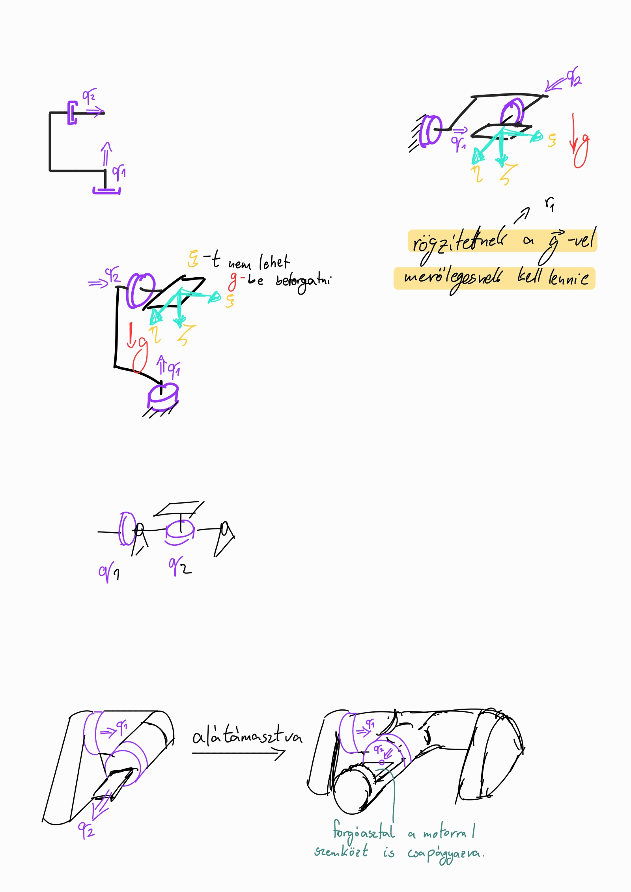
Tengelyek elrendezése
Notes:
Akár 3tengelyes gyorsulásmérő szenzor bármely tengelye párhuzamos tudjon lenni a g-vel
Legalább két tengely körül forgatott forgóasztal
Nézzük hogyan oldható meg

Slide 3
SW
HW
PC vezérlés
Kialakított
MCU
OLED
Külön panelen
Numpad
Külön panelen
Gombok
Külön panelen
EEPROM
Külön panelen
Állapotgép
Referenciaszenzor
Kapható hardwer
SPI sniffer
Alaplapon
Trigger interface
Alaplapon
Motorvezérlés
Kapható hardwer
Enkóderek
Motorra rögzíthető

